Slide 1

Программа генерации трёхмерного ландшафта в дополненной реальности
Федеральное государственное бюджетное образовательное учреждение высшего образования
«Московский государственный технический университет имени Н.Э. Баумана
(национальный исследовательский университет)»
(МГТУ им. Н.Э. Баумана)
Студент: Малышев Иван Алексеевич ИУ7-51Б
Научный руководитель: Кивва Кирилл Андреевич

Slide 2
Цель и задачи
Цель: проектирование и создание программного обеспечения для генерации трёхмерного ландшафта и отображения его в дополненной реальности.
Задачи:
Формализовать объекты синтезируемой сцены и преобразования над ней;
Провести анализ существующих алгоритмов синтеза ландшафта и отображения виртуальной сцены в дополненной реальности, обосновать оптимальность выбранных алгоритмов;
Реализовать выбранные алгоритмы;
Разработать программный продукт для визуализации и преобразования виртуальной сцены в дополненной реальности.

Slide 3
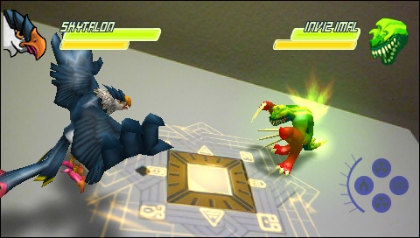
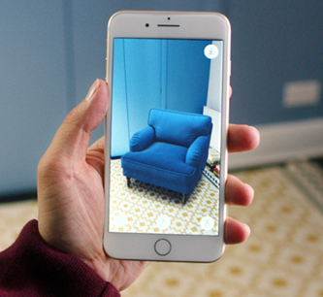
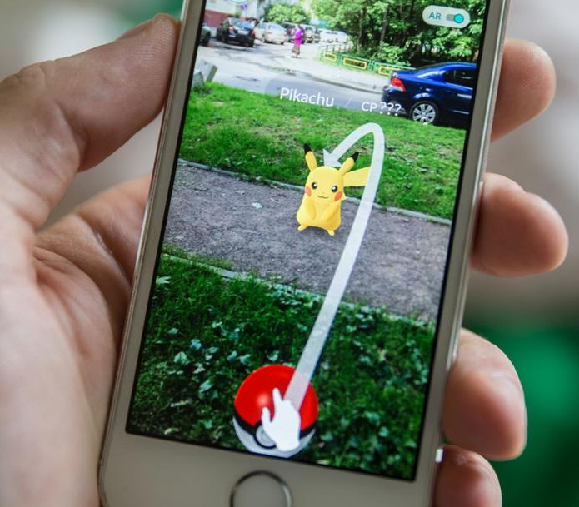
Дополненная реальность
Дополненная реальность – технология взаимодействия человека и компьютера, которая программным образом совмещает пространство реальных объектов и виртуальный мир, воссозданный на компьютере.
Основные направления:
технология на базе маркеров;
«безмаркерная» технология;
«пространственная» технология.

Slide 4
Использованные методы и алгоритмы
Способ представления трёхмерной модели: поверхностная модель
Способ хранения полигональной сетки: список граней
Способ представления данных о ландшафте: карта высот
Алгоритм генерации ландшафта: шум Перлина
Алгоритм удаления невидимых линий и поверхностей: алгоритм с Z-буфером
Метод закрашивания: закраска Гуро
Алгоритм построения теней: теневой Z-буфер
Алгоритм наложения текстур: перспективно-корректное текстурирование
Способ реализации дополненной реальности: маркерная технология на основе ArUco

Slide 5
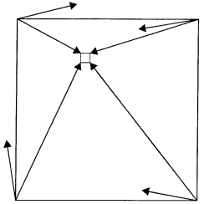
Шум Перлина
Задать случайные данные на основе данных ячейки сетки:
определить сетку поверх карты высот;
в каждой точке сетки определить случайный градиент единичной длины, который указывает в случайном направлении в пределах каждого из квадратов;
построить 4 диагональных вектора, соединяющие углы ячейки сетки и текущий пиксель;
вычислить скалярные произведения между градиентом и диагональным вектором для каждого угла ячейки сетки.
Интерполировать полученные данные для вычисления значения высоты пикселя:
Смешать значения скалярных произведений в верхних и нижних углах с помощью линейной интерполяции с использованием веса по x;
Смешать эти значения с помощью линейной интерполяции с использованием веса по y.

Slide 6
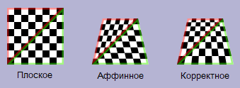
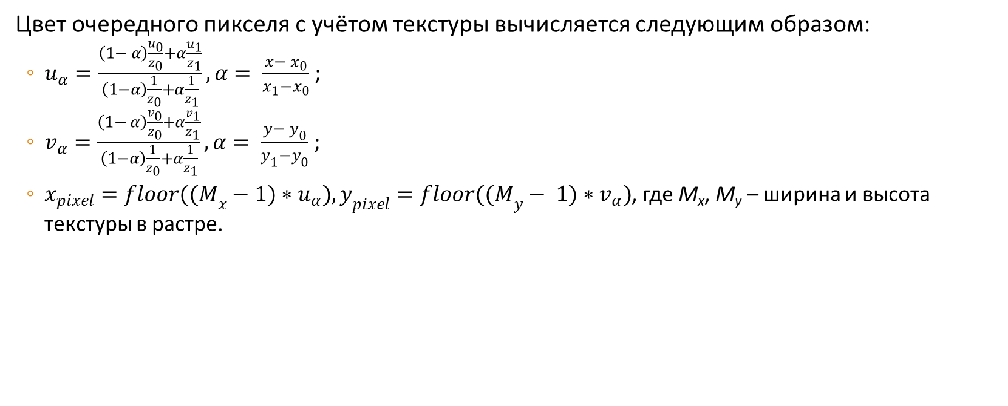
Перспективно-корректное текстурирование
Цвет очередного пикселя с учётом текстуры вычисляется следующим образом:
$u_{α}=\frac{\left(1− α\right)\frac{u_{0}}{z_{0}}+α\frac{u_{1}}{z_{1}}}{\left(1−α\right)\frac{1}{z_{0}}+α\frac{1}{z_{1}}}, α= \frac{x− x_{0}}{x_{1}−x_{0}}$;
$v_{α}=\frac{\left(1− α\right)\frac{v_{0}}{z_{0}}+α\frac{v_{1}}{z_{1}}}{\left(1−α\right)\frac{1}{z_{0}}+α\frac{1}{z_{1}}}, α= \frac{y− y_{0}}{y_{1}−y_{0}}$ ;
$x_{pixel}={floor((M}_{x}−1)∗u_{α}), y_{pixel}={floor((M}_{y}− 1)∗v_{α})$, где M_{x}, M_{y} – ширина и высота текстуры в растре.

Slide 7
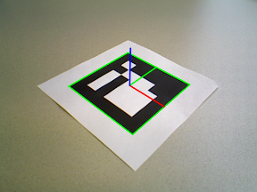
Получение матрицы преобразований
r, t
R | t
0 0 0 1
M_{преобр} =
R = Rodrigues(r)

Slide 8
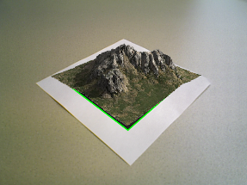
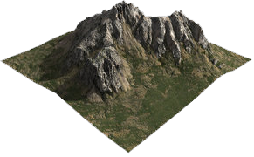
Синтез реального и виртуального изображения
M_{преобр}

Slide 9
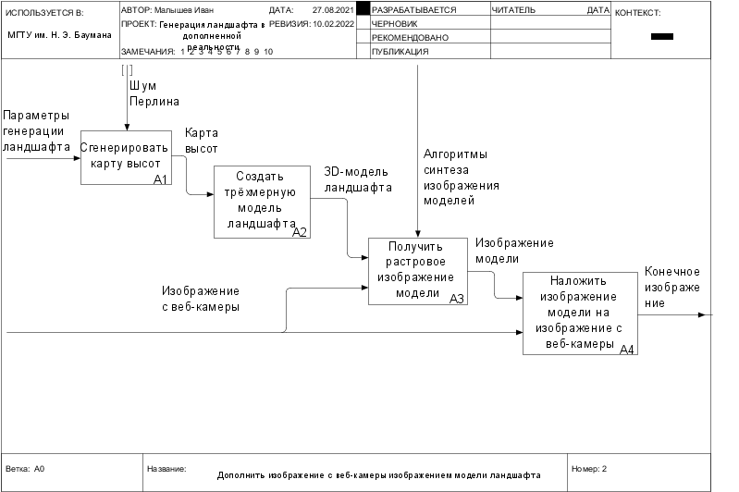
Схема синтеза реального и виртуального изображения

Slide 10
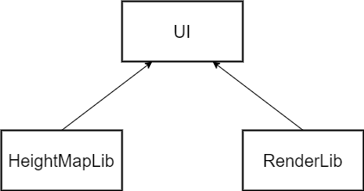
Структура комплекса программ

Slide 11
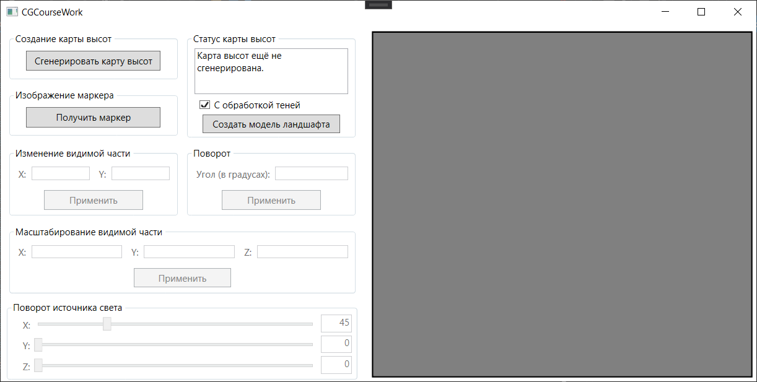
Интерфейс программы

Slide 12
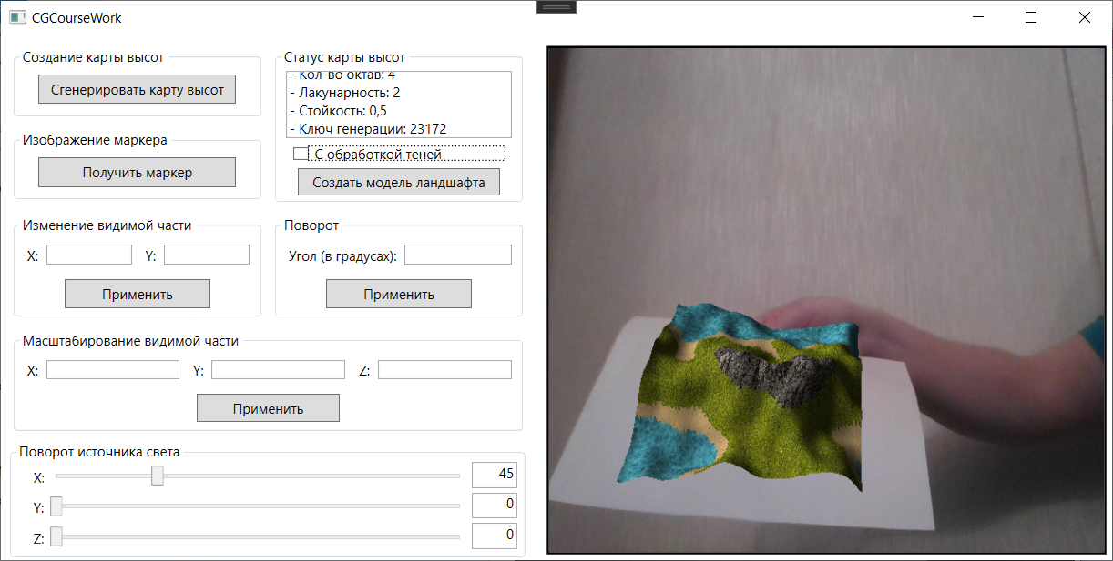
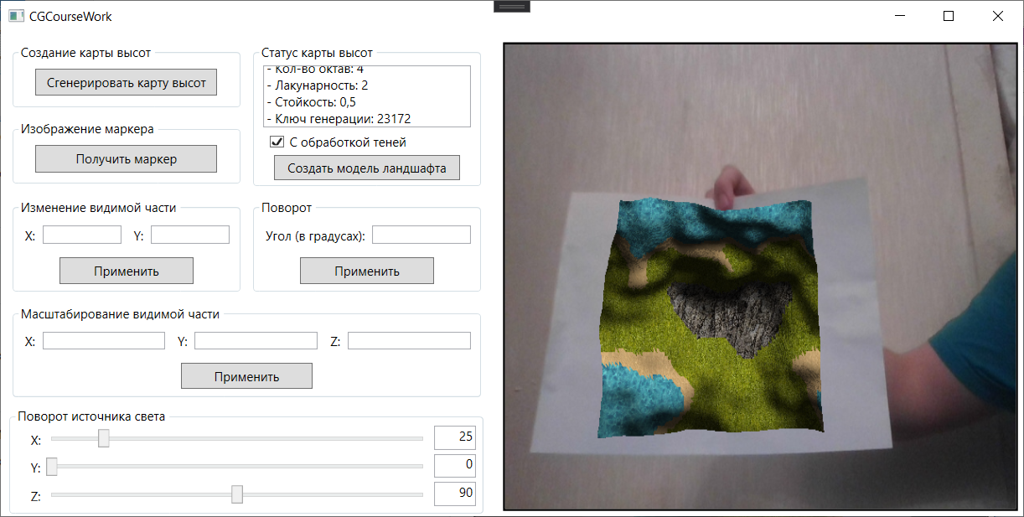
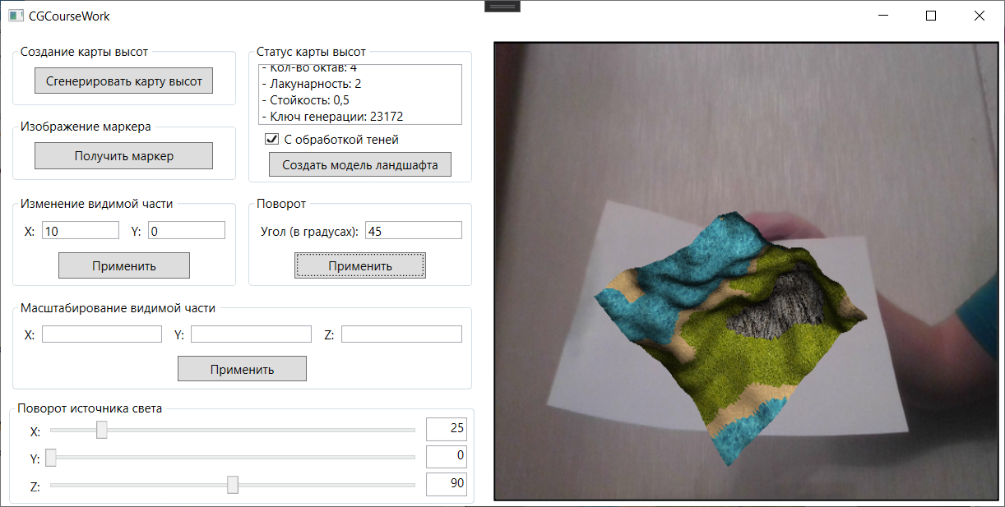
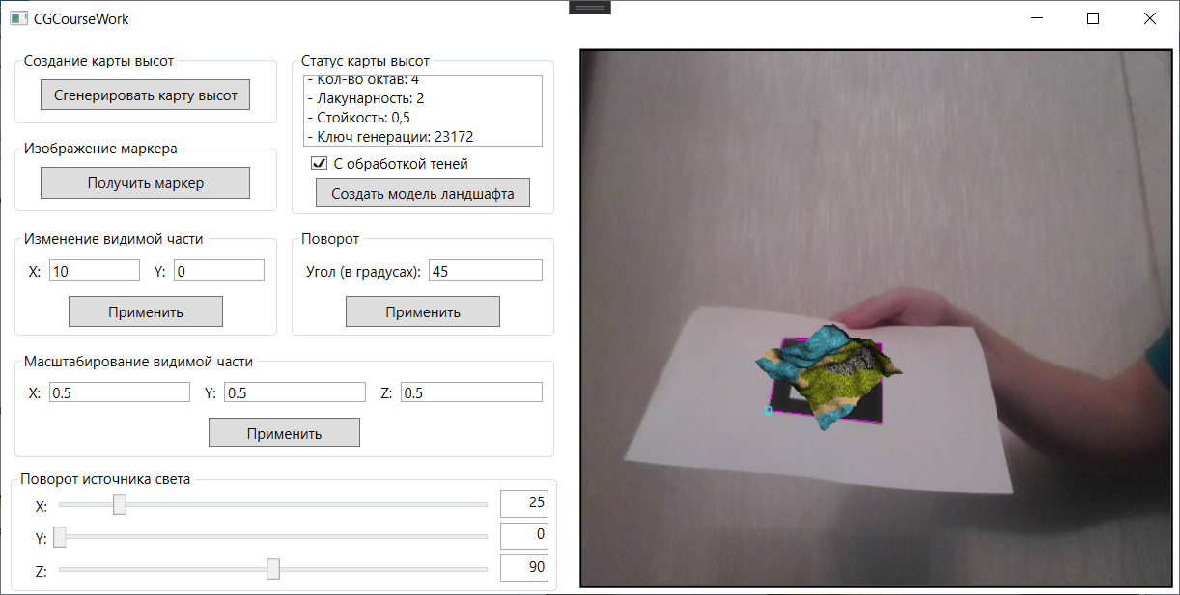
Демонстрация работоспособности ПО

Slide 13
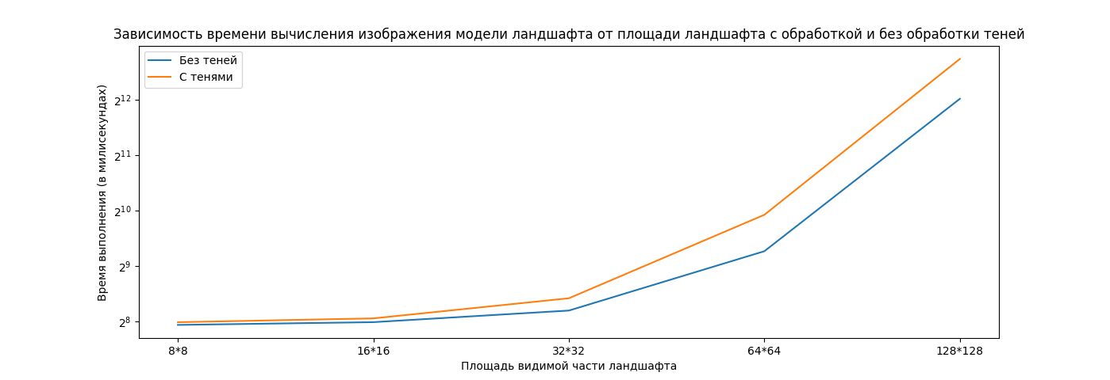
Результаты исследований

Slide 14
Заключение
Формализованы объекты синтезируемой сцены и преобразования над ней.
Проведён анализ существующих алгоритмов синтеза ландшафта и отображения виртуальной сцены в дополненной реальности, обоснована оптимальность выбранных алгоритмов.
Реализованы выбранные алгоритмы.
Разработан программный продукт для визуализации и преобразования виртуальной сцены в дополненной реальности.

Slide 15
Развитие проекта
В качестве развития проекта можно предложить:
изучение технологий, реализующих необходимые алгоритмы на видеокартах;
реализацию функций для добавления трёхмерных моделей на поверхность ландшафта или редактирования рельефа ландшафта.

